Slide 1
퍼셉트론 및 신경망
C.S. of GNU Science Camp
Dong hyeon Kim
Dept. of C.S.

Slide 2
Index
소스코드 참고: 밑바닥부터 시작하는 딥러닝
퍼셉트론
EXAMPLE 1) AND, OR, NAND, XOR
신경망
활성화 함수
EXAMPLE 2) 3층 퍼셉트론 구현하기
학습의 기본 방법: 오차 역전파

Slide 3
Index
EXAMPLE 3) MNIST 손글씨 숫자 인식
참고문헌

Slide 4
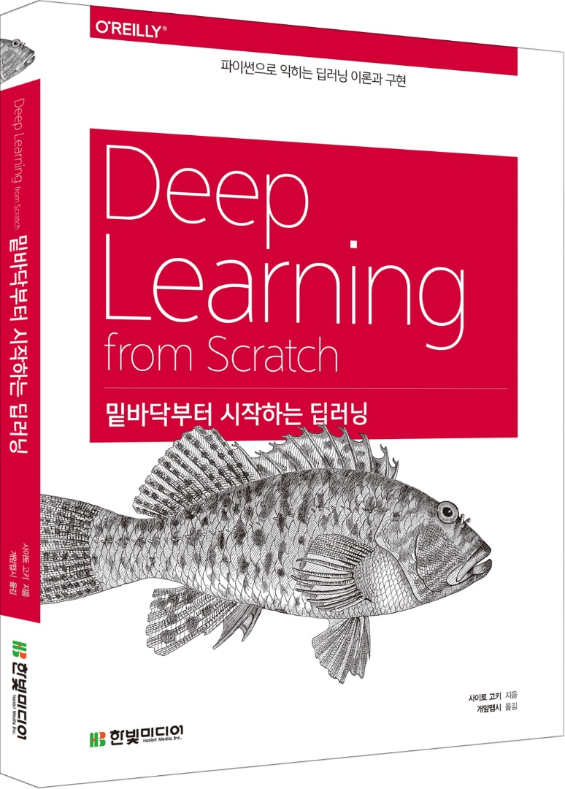
소스코드 참고: 밑바닥부터 시작하는 딥러닝
https://github.com/WegraLee/deep-learning-from-scratch

Slide 5
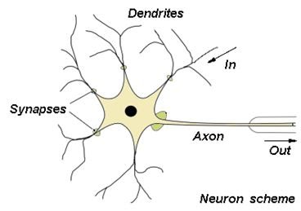
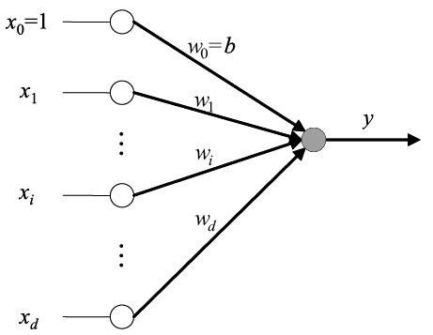
퍼셉트론
여러 입력을 받아 하나의 출력으로 내보내는 구조

Slide 6
퍼셉트론
Neuron(뉴런, 신경세포)
Cell body(세포체): 뉴런의 몸체
Dendrites(수상돌기): 다른 뉴런의 출력을 수용
Axon(축색돌기): 미세 전기를 다른 뉴런으로 출력
(미세 전기의 전압이 일정 이상일 경우 전달)

Slide 7
퍼셉트론
1개의 신호의 입력과 하나의 출력을 담당하는 구조=>인공뉴런
입력: x
출력: y
w: 가중치
b: 편향(뉴런의 고유치)
y=wx + b
(중고등학교 수학시간에 배우는 y=ax+b라는
직선의 형태를 떠올리면 좋습니다.)

Slide 8

퍼셉트론
2개의 신호의 입력과 하나의 출력을 담당하는 구조
입력: x1, x2(여기서 d=2)
출력: y
$w_{i}$: 각 x에 대한 가중치
b: 편향(뉴런의 고유치)
y=w1x1 + w2x2 + b

Slide 9

퍼셉트론
2개의 신호의 입력과 하나의 출력을 담당하는 구조
d가 커지면 커질수록 수식으로 표현
하기 힘들다.
$W=\left(w_{i} | 0≤i≤d\right)$
$X=\left(x_{i} | 0≤i≤d\right)$
$X^{T}=transpose of X$(전치행렬)
$y=WX^{T}$

Slide 10
Example 1) and, or, nand, xor
논리 회로: 입력(0 또는 1이 여럿)에 대한 출력(0 또는 1)을 정의한 회로
x1 | x2 | OR | AND | NAND | XOR
0 | 0 | 0 | 0 | 1 | 0
0 | 1 | 1 | 0 | 1 | 1
1 | 0 | 1 | 0 | 1 | 1
1 | 1 | 1 | 1 | 0 | 0

Slide 11
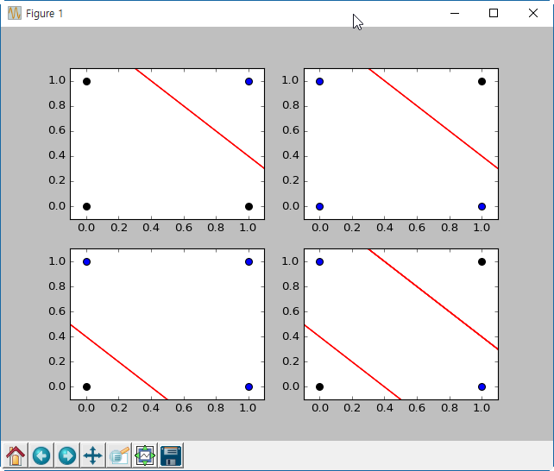
Example 1) and, or, nand, xor

Slide 12
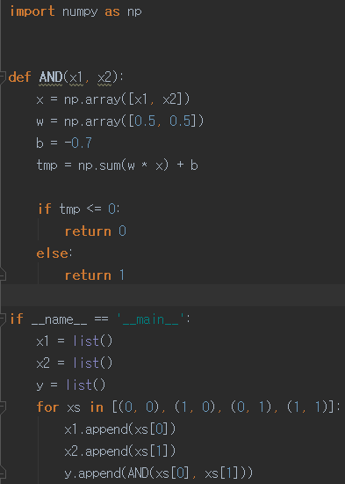

Example 1) and, or, nand, xor
AND
$y=0.5x_{1}+0.5x_{2}−0.7$
$AND(x_{1},x_{2})=\left\{\begin{aligned}0, y≤0 \\ &1, y>0\end{aligned}\right.$

Slide 13
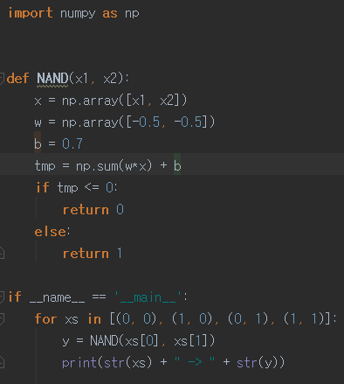

Example 1) and, or, nand, xor
NAND
$y=−0.5x_{1}−0.5x_{2}+0.7$
$NAND(x_{1},x_{2})=\left\{\begin{aligned}0, y≤0 \\ &1, y>0\end{aligned}\right.$

Slide 14
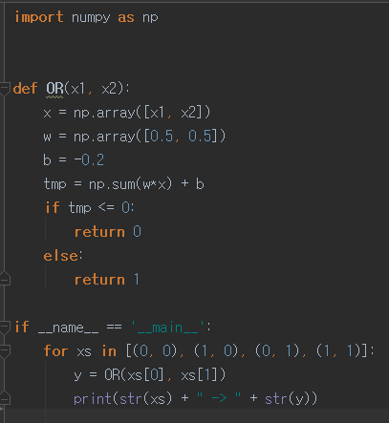

Example 1) and, or, nand, xor
OR
$y=0.5x_{1}+0.5x_{2}−0.2$
$OR(x_{1},x_{2})=\left\{\begin{aligned}0, y≤0 \\ &1, y>0\end{aligned}\right.$

Slide 15
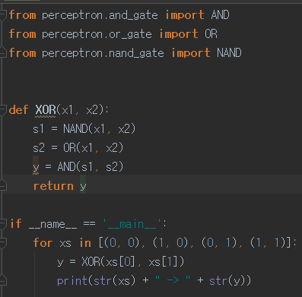
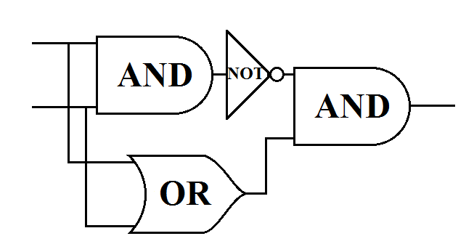

Example 1) and, or, nand, xor
XOR
$y=AND(NAND\left(x_{1},x_{2}\right), OR\left(x_{1},x_{2}\right))$

Slide 16
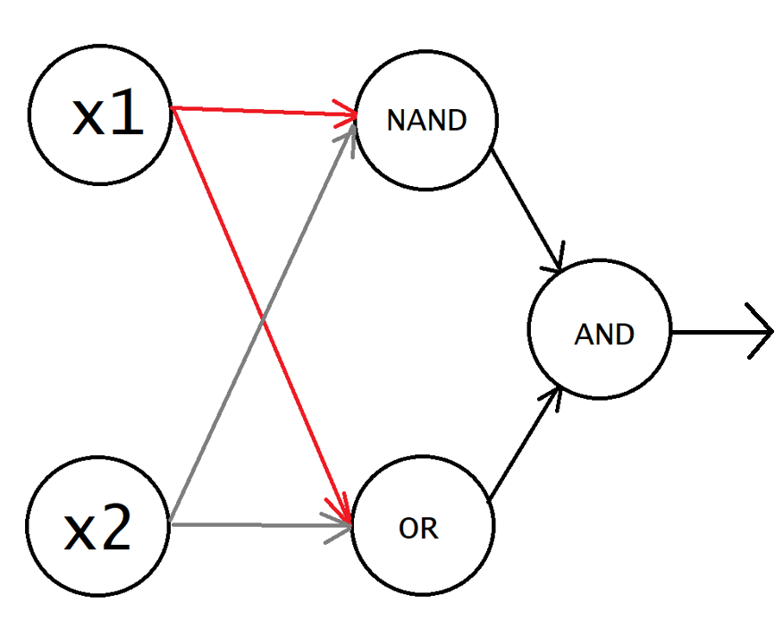
신경망
신경망: 퍼셉트론 + 학습
e.g) XOR
입력층: x1, x2
출력층: AND
NAND, OR=>은닉층이라 불림
은닉층: 입력층과 출력층을 제외한 층

Slide 17
신경망
한 뉴런이 다른 뉴런에게 보내는 신호를 보내는 방법
e.g) AND의 경우
y값이 0보다 크면 1 아니면 0으로 보냄
=> 이런 역할을 하는 함수를 활성화 함수라고 합니다.

Slide 18
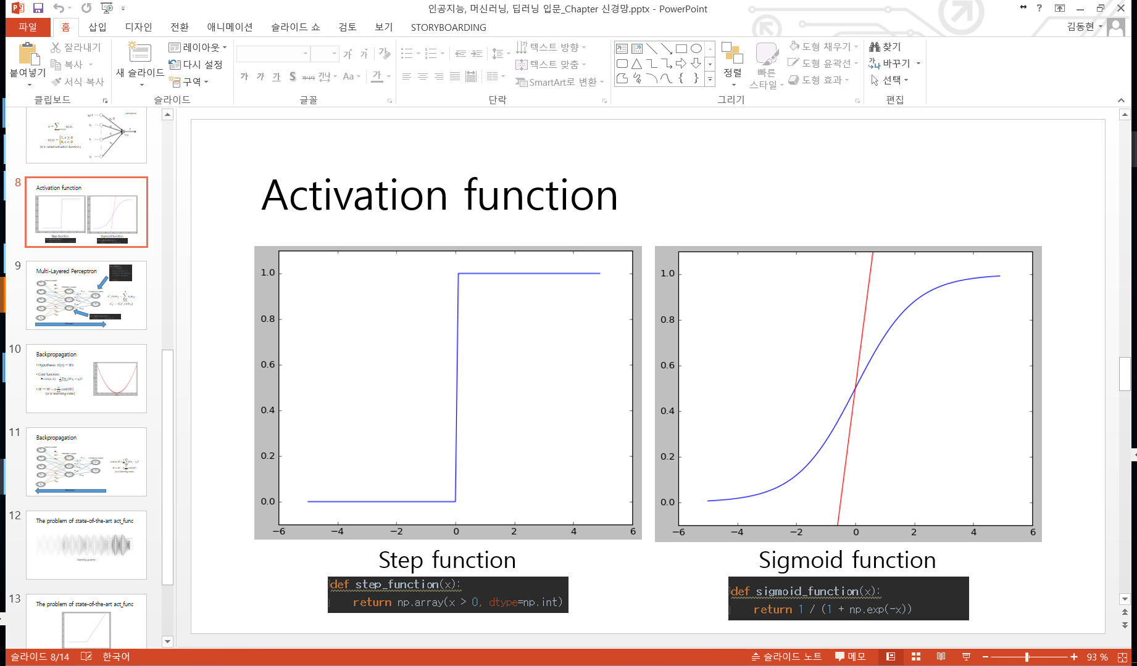
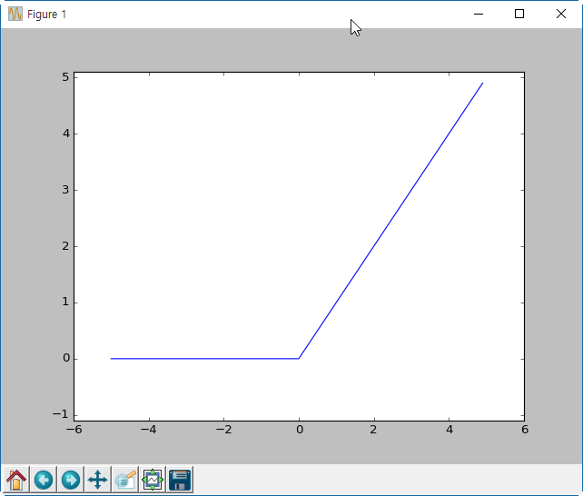

활성화 함수
ReLU(Retified Linear Unit)

Slide 19
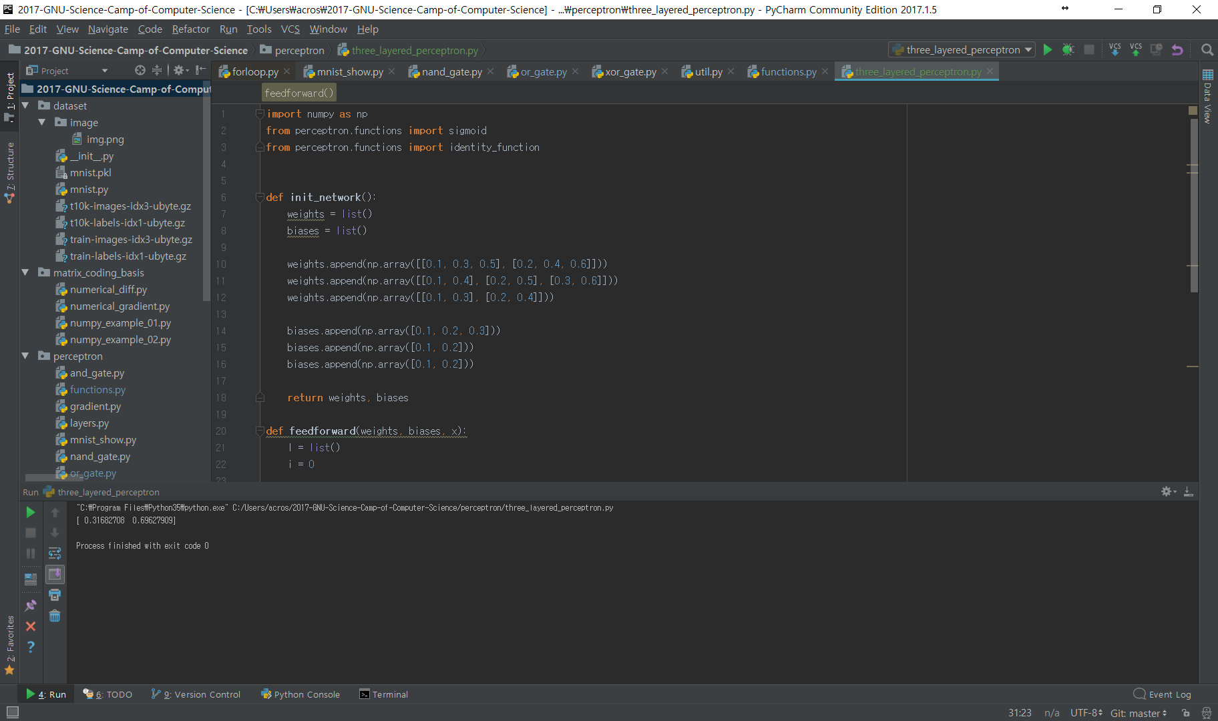
Example 2) 3층 퍼셉트론 구현하기

Slide 20
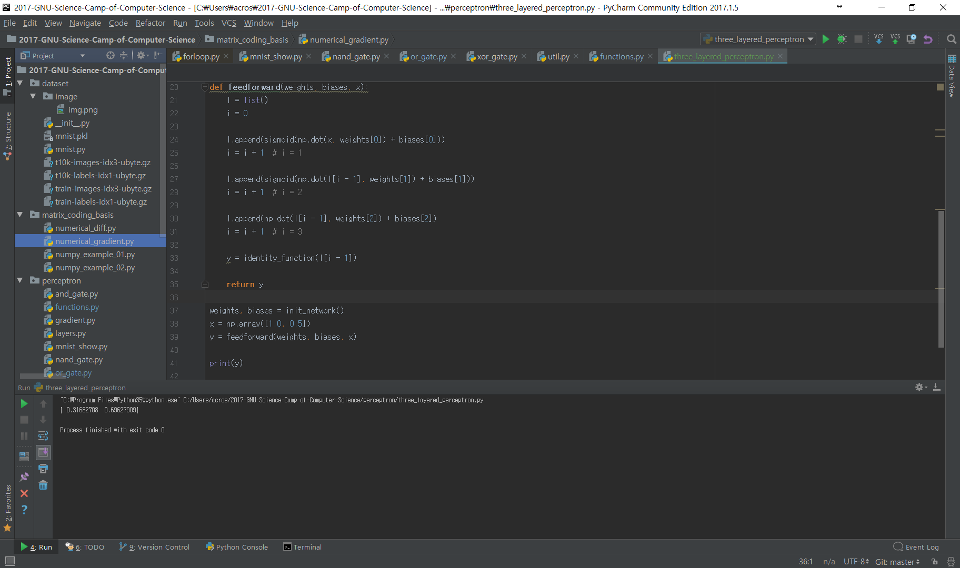
Example 2) 3층 퍼셉트론 구현하기

Slide 21
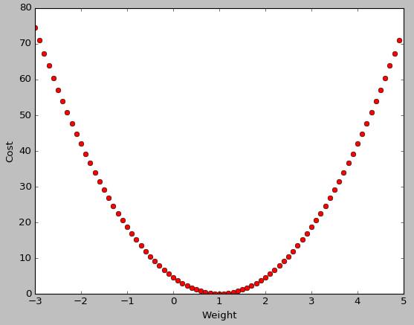
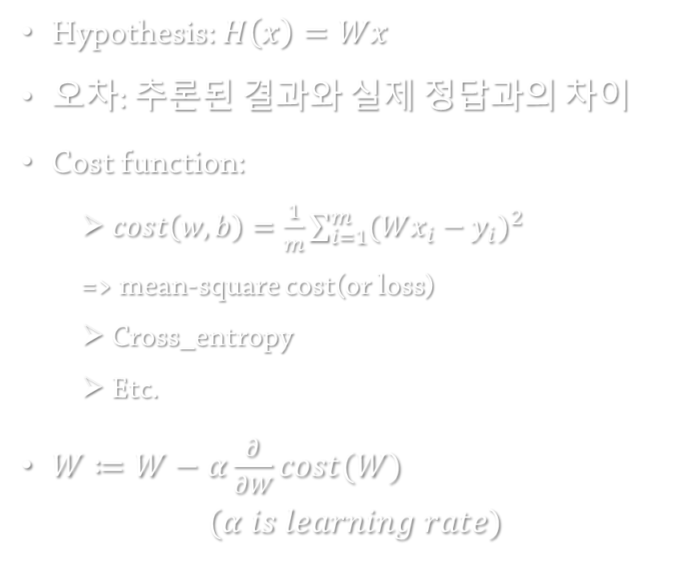
학습의 기본 방법: 오차 역전파
Hypothesis: $H\left(x\right)=Wx$
오차: 추론된 결과와 실제 정답과의 차이
Cost function:
$cost\left(w,b\right)=\frac{1}{m}\sum_{i=1}^{m}{{(Wx_{i}−y_{i})}^{2}}$
=> mean-square cost(or loss)
Cross_entropy
Etc.
$W≔W−α\frac{∂}{∂W}cost(W)$
$$(α is learning rate)$$

Slide 22
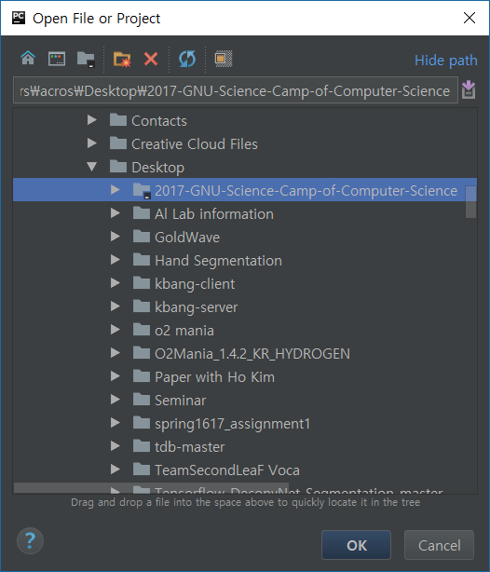
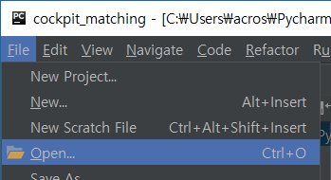
Example 3) MNIST 손글씨 숫자 인식
바탕화면에 2017-GNU-Science-Camp-of-Computer-Science라는 폴더가 있습니다.
Pycharm으로 해당 폴더를 Open해봅시다.

Slide 23
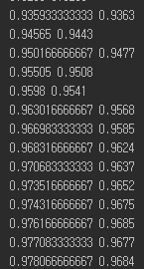
Example 3) MNIST 손글씨 숫자 인식
MNIST: 손글씨로 적힌 숫자들에 대한 데이터 집합
e.g) 숫자 5

Slide 24
Example 3) MNIST 손글씨 숫자 인식
학습 원리
프로그램에 손글씨 숫자 이미지와 그에 대한 정답을 준다.
신경망에서 이미지를 입력으로 받아 추론을 진행한다.
추론된 결과와 정답을 비교한다.(오차 발생)
오차에 대한 기울기(gradient)를 구하여 역전파시킨다.
역전파시켜가면서 가중치들의 값을 갱신한다.

Slide 25
참고문헌
사이토 고키, “밑바닥부터 시작하는 딥러닝”, 오레일리, 2016.
(역: 개앞맵시, 번역 출판: 한빛미디어)

Slide 26
참고영상
밑바닥부터 시작하는 딥러닝
소스코드 URL에 포함
퍼셉트론
http://kansascitymachinelearning.com/category/artificial-intelligence/
오일석, “컴퓨터 비전”, 한빛미디어, 2014
http://www.minecraftforum.net/forums/minecraft-discussion/redstone-discussion-and/341894-xor-gate-with-2-and-1-not-1-or

